Slide 1
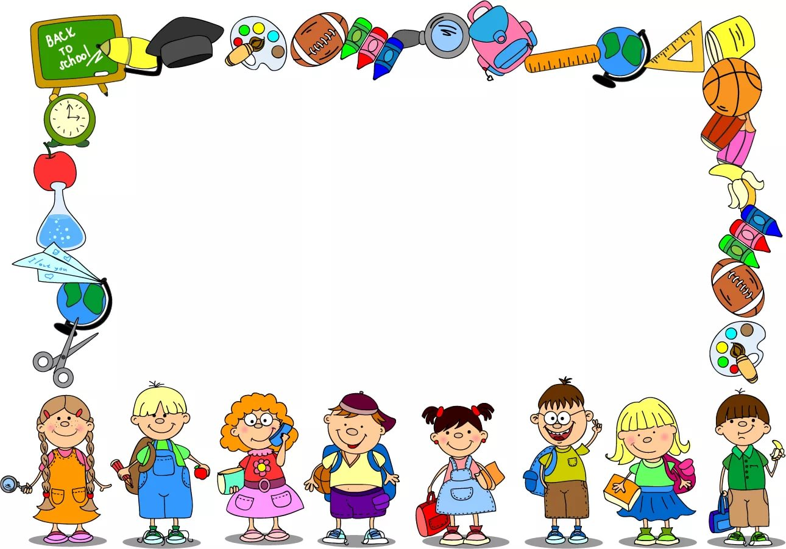
«ЛЭПБУК» – как средство обучения в условиях ФГОС ДО.
Мастерство – это то, чего можно добиться, и как могут быть известны мастер – токарь, прекрасный мастер – врач, так должен и может быть прекрасным мастером педагог.
А.С. Макаренко

Slide 2

Актуальность.
Основы безопасности – один из наиболее актуальных вопросов для любого возраста. Детей этому следует учить, начиная с самого детства. Каждый человек должен заботиться о своей безопасности. Не имея знаний этого сделать невозможно. В современных условиях необходимо формировать у детей осознанное выполнение правил поведения в условиях улицы, природы, быта. Ребенок не может себя защитить, но может избежать опасной ситуации. Поэтому педагоги совместно с родителями обязаны подготовить ребенка к опасным ситуациям, привить привычку – относиться ответственно к личной безопасности.

Slide 3
Цель.
Систематизация знаний детей о правилах безопасного поведения в доме, на улице и в природе.

Slide 4
Образовательные задачи:
формировать осторожное и осмотрительное отношение к потенциально опасным для человека ситуациям;
обогащать представления о доступном ребенку предметном мире и назначении предметов, о правилах безопасного использования;
познакомить с элементарными правилами безопасного обращения с предметами дома и на улице;
познакомить с ситуациями, угрожающими здоровью.

Slide 5
Развивающие задачи.
Формировать умение реально оценивать возможную опасность.
Развивать творческие способности дошкольников.

Slide 6
Воспитательные задачи.
Воспитывать чувство осторожности и самосохранения.

Slide 7

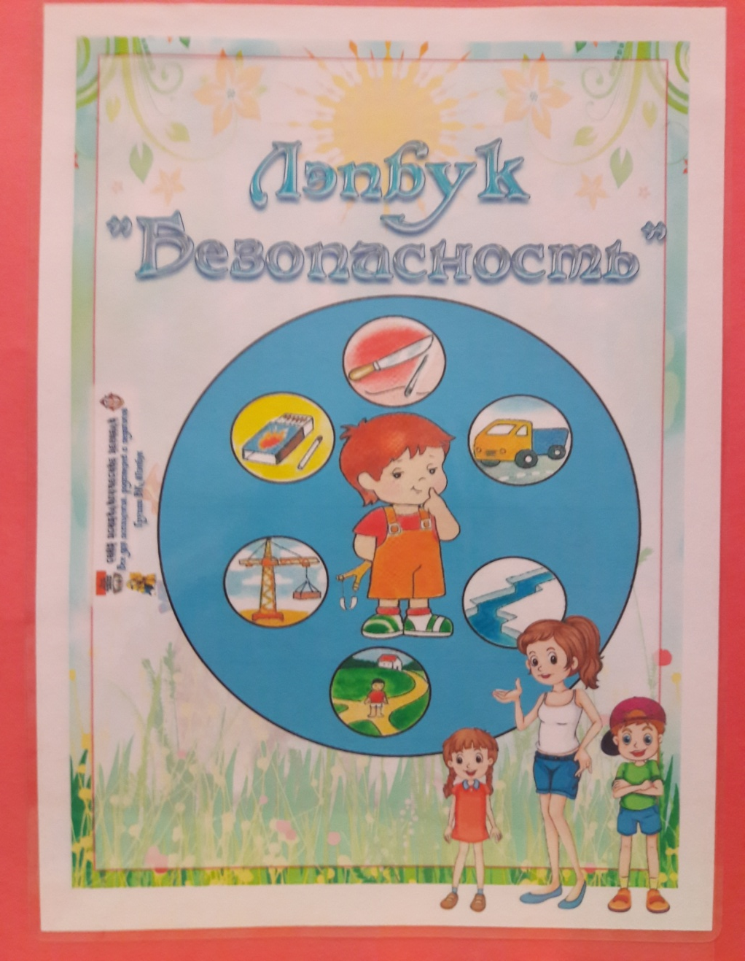

Slide 8
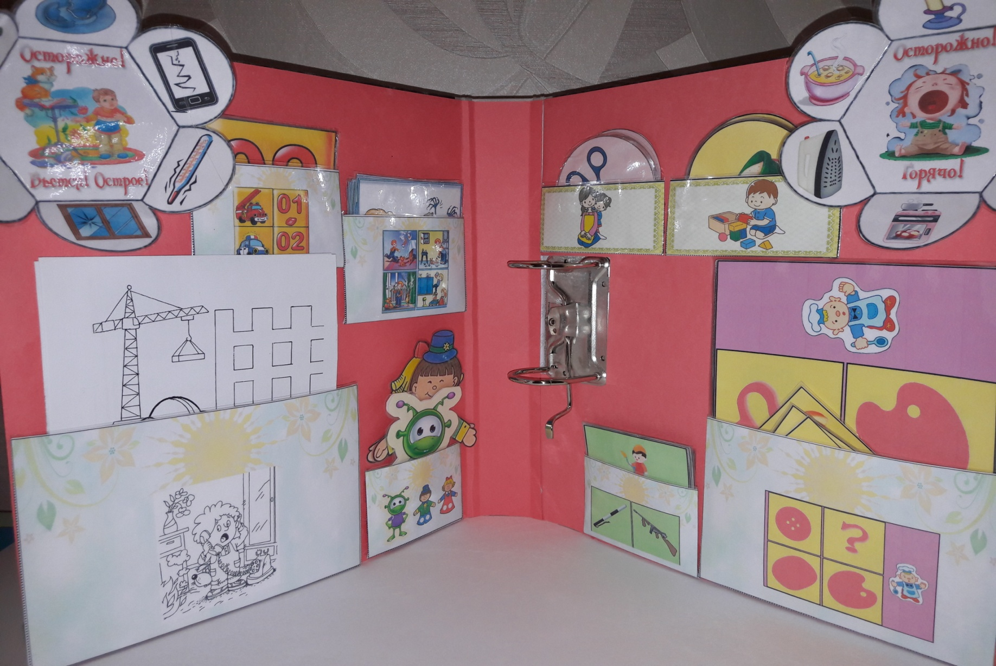

Slide 9

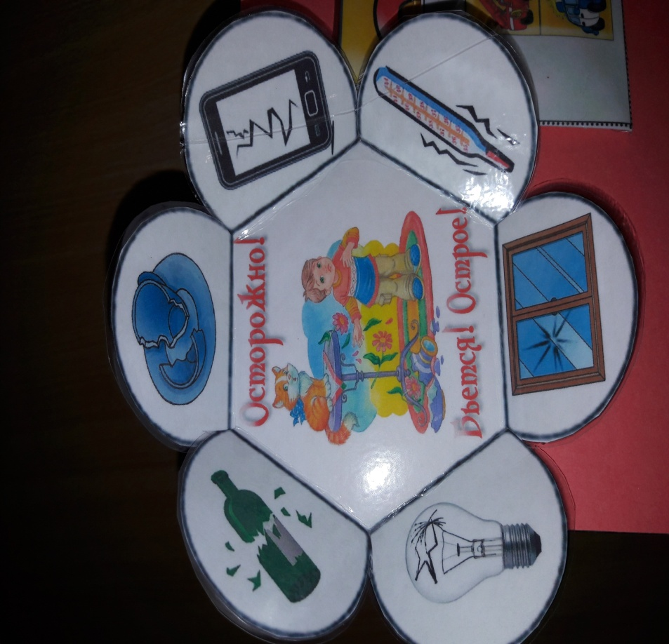
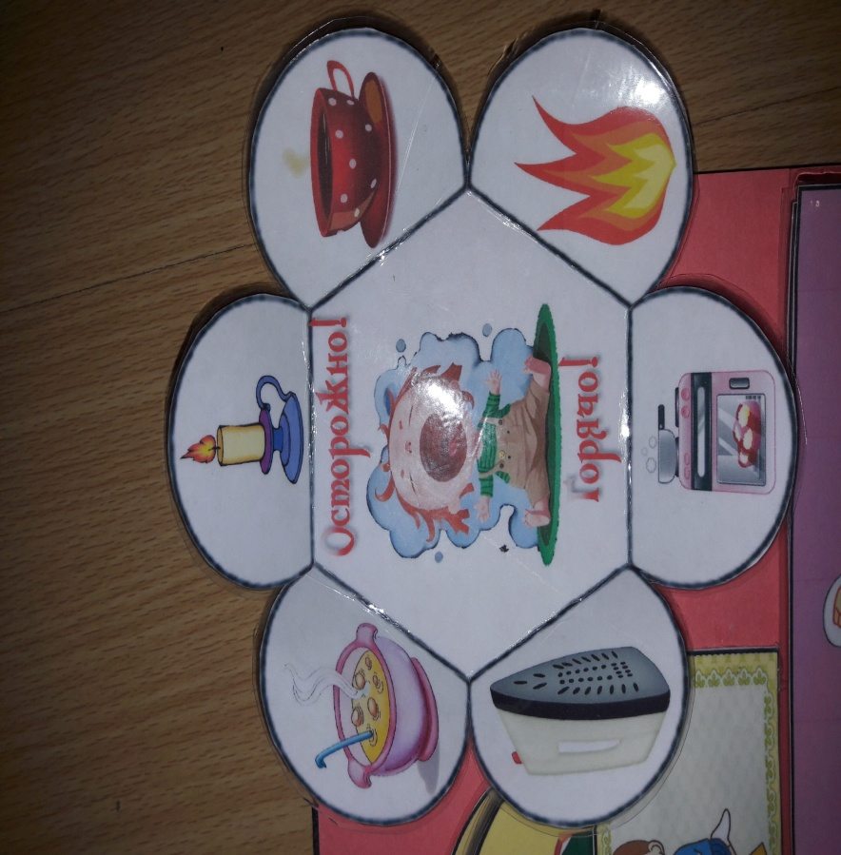

Slide 10

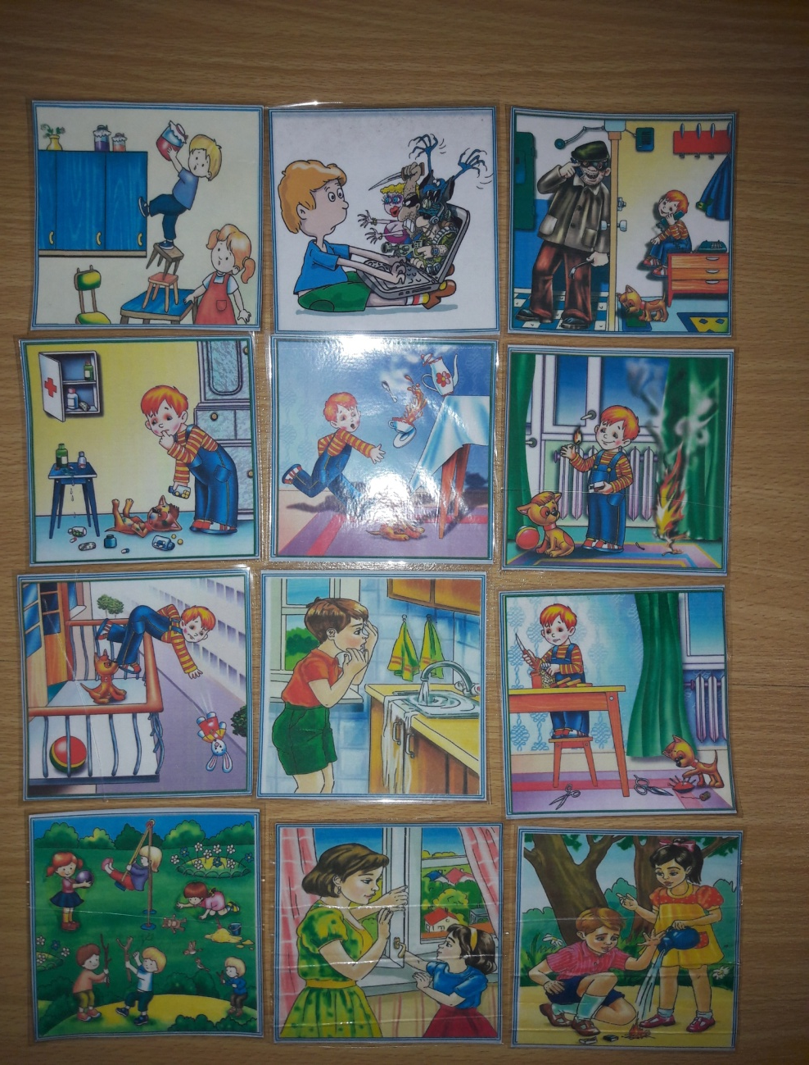
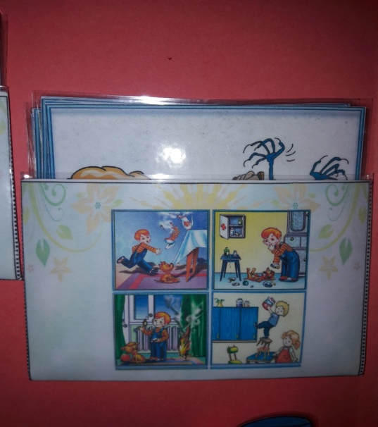

Slide 11
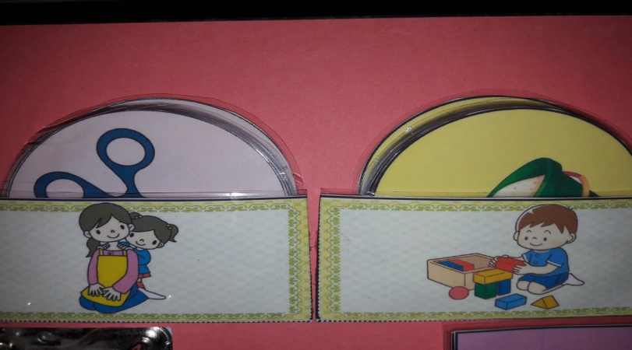
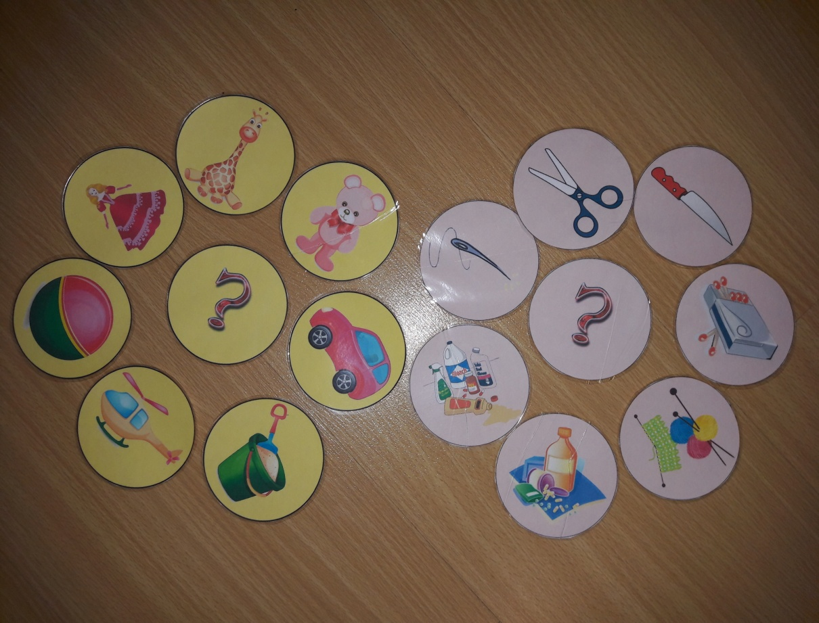
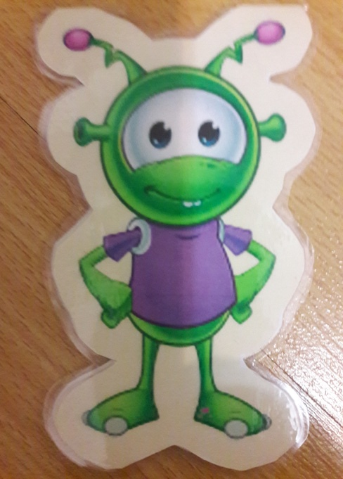

Slide 12
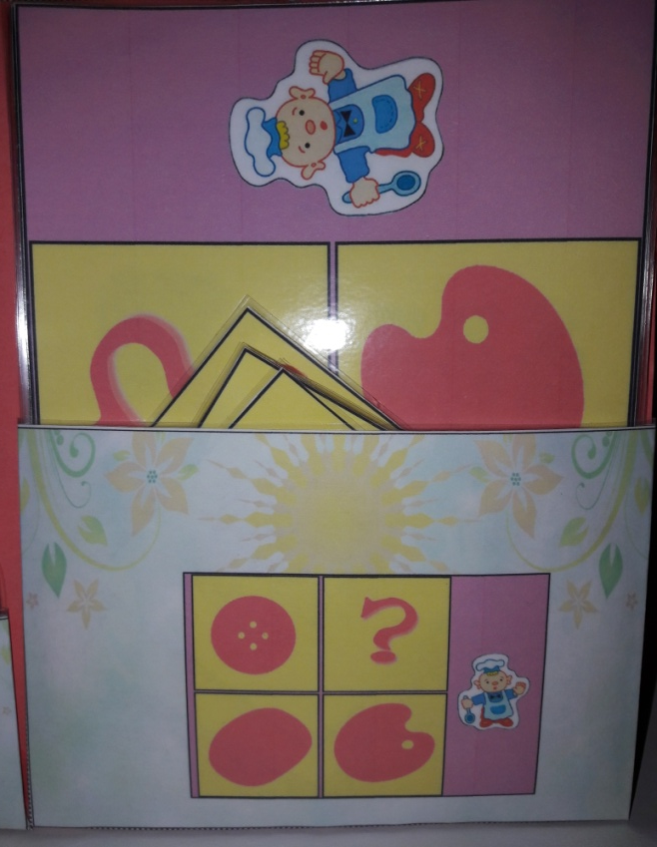
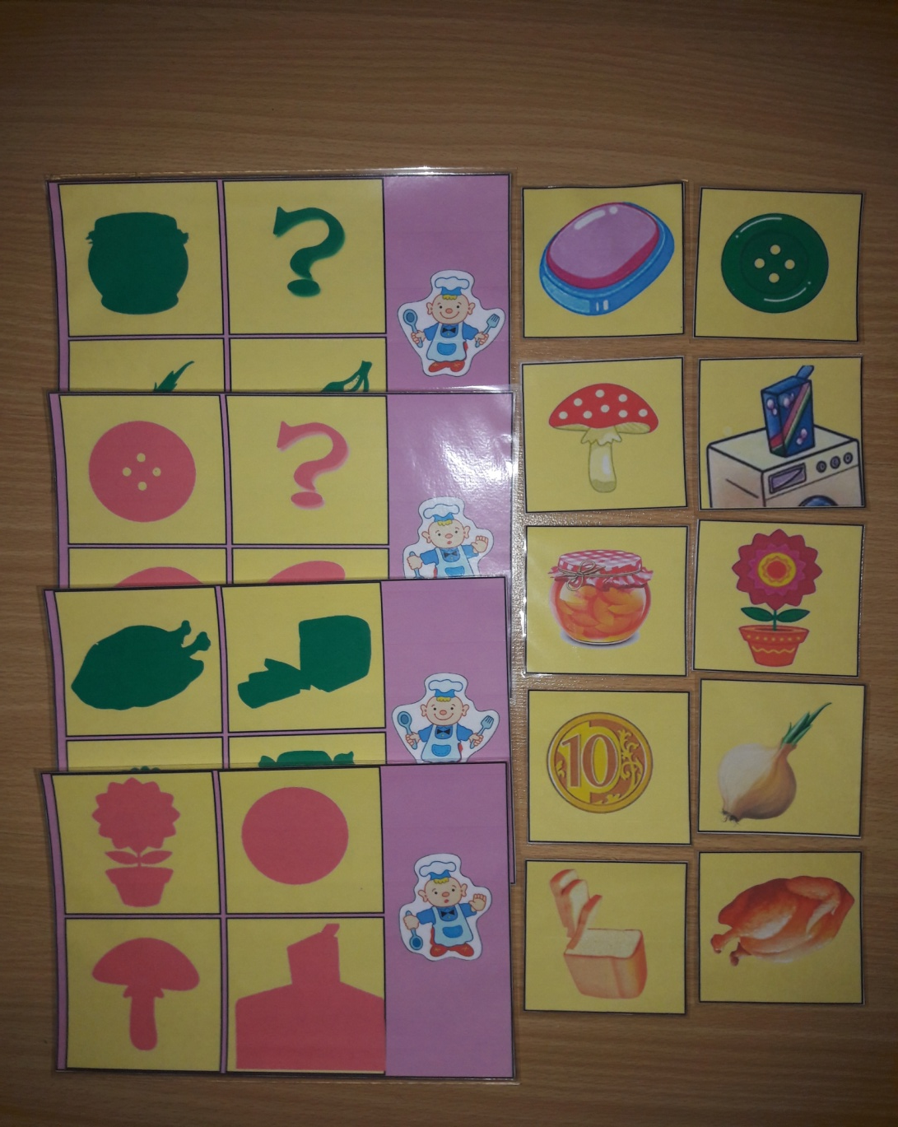

Slide 13

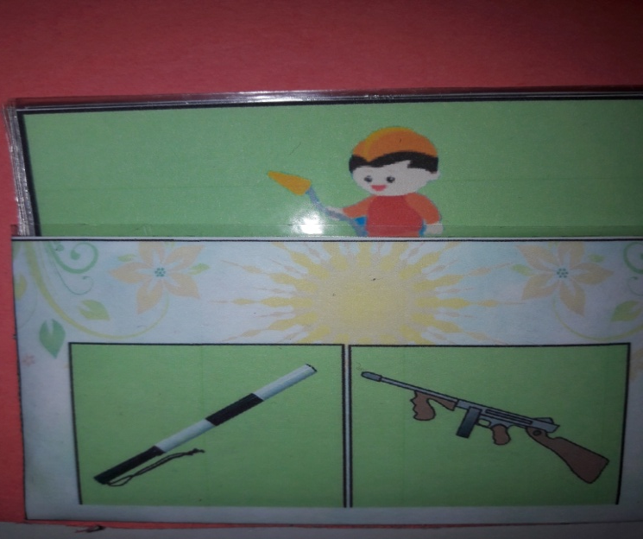
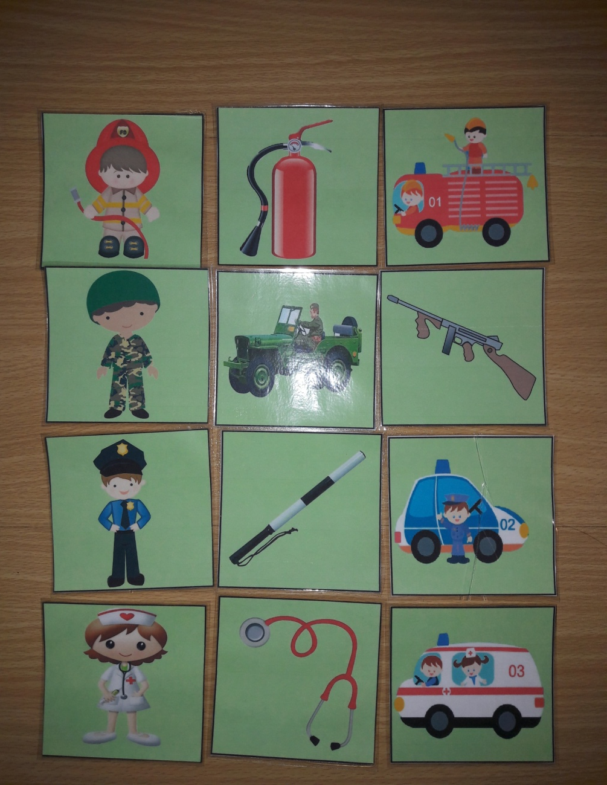

Slide 14

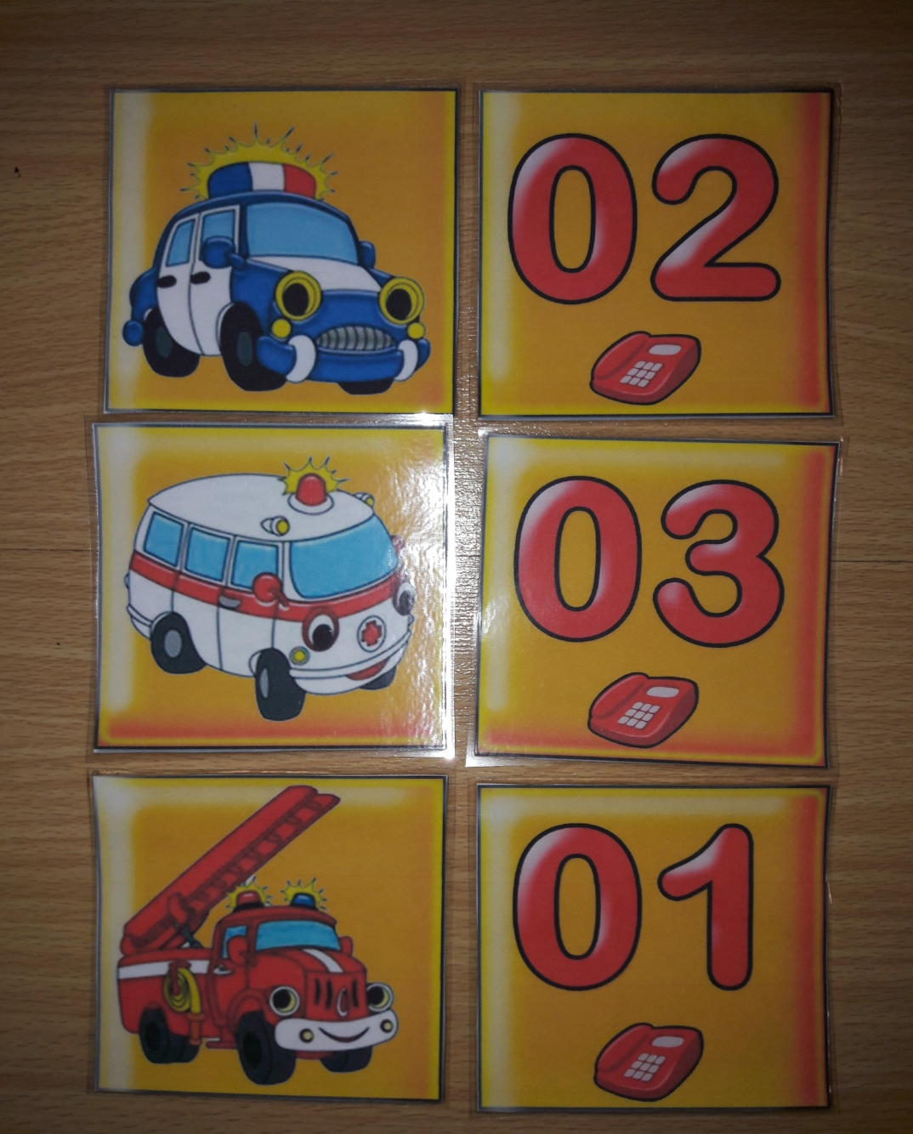

Slide 15
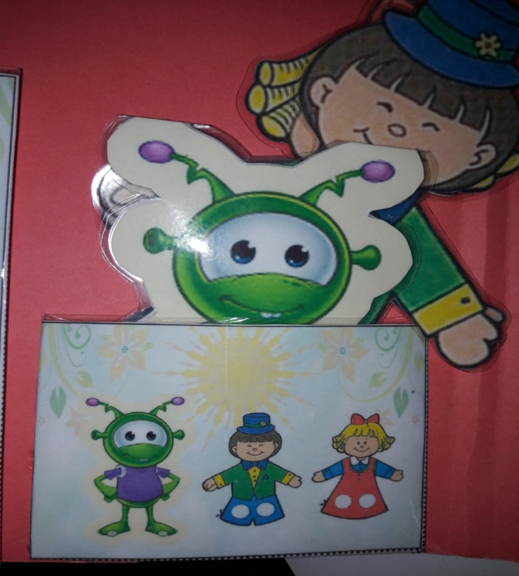
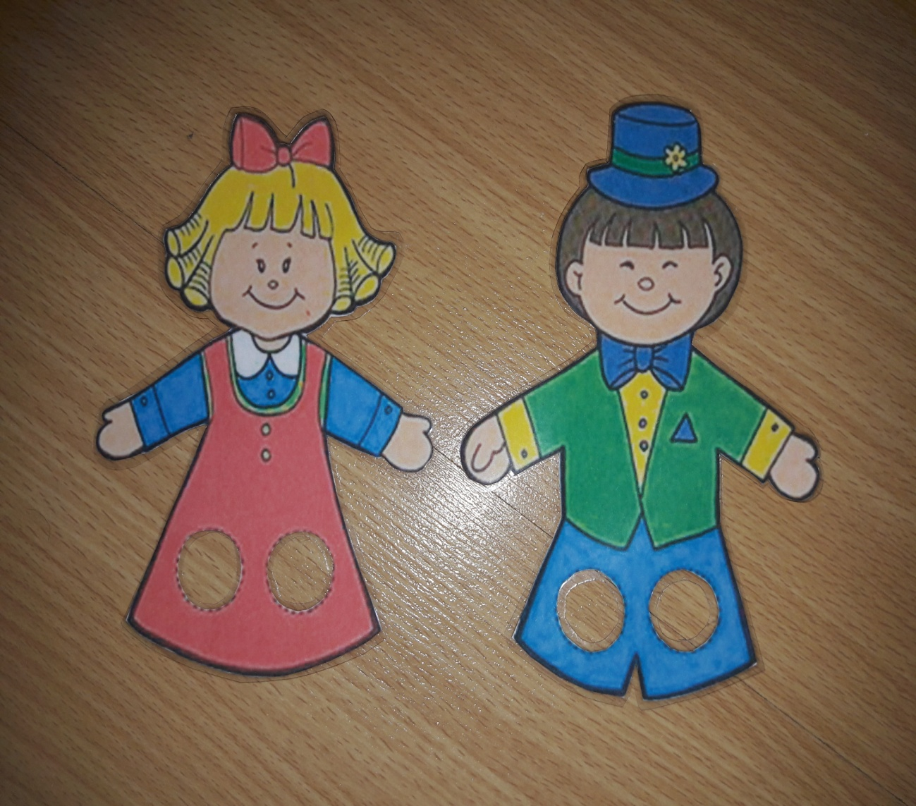

Slide 16

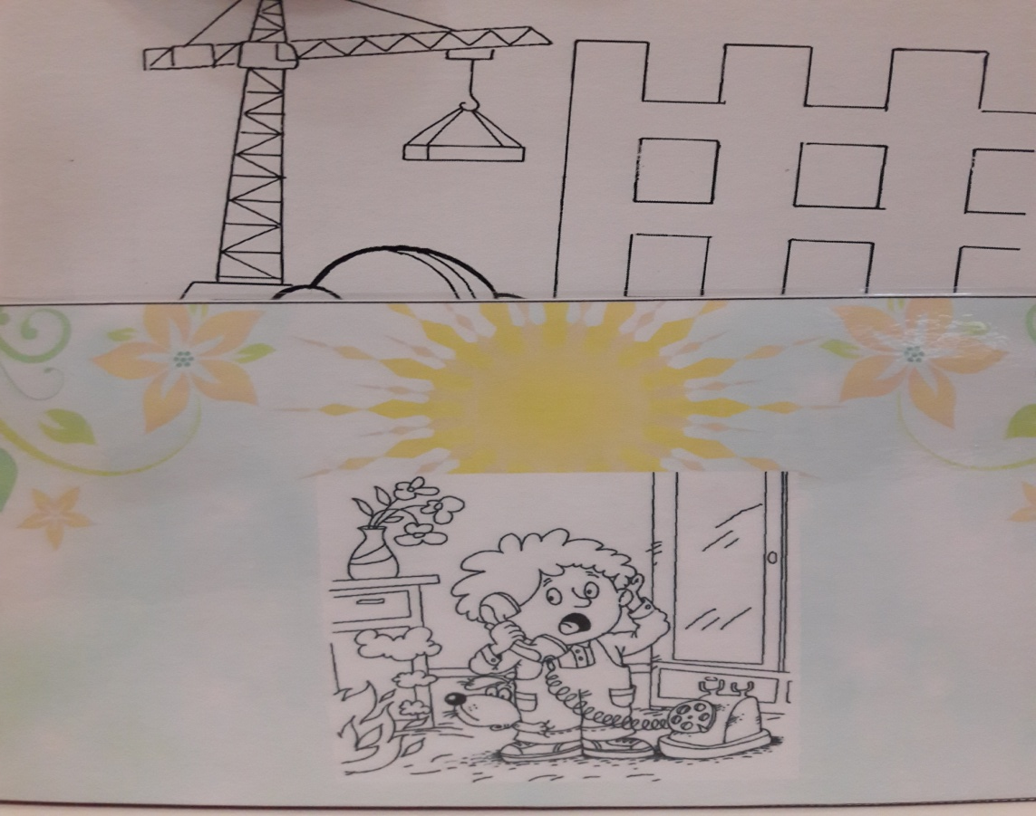

Slide 17
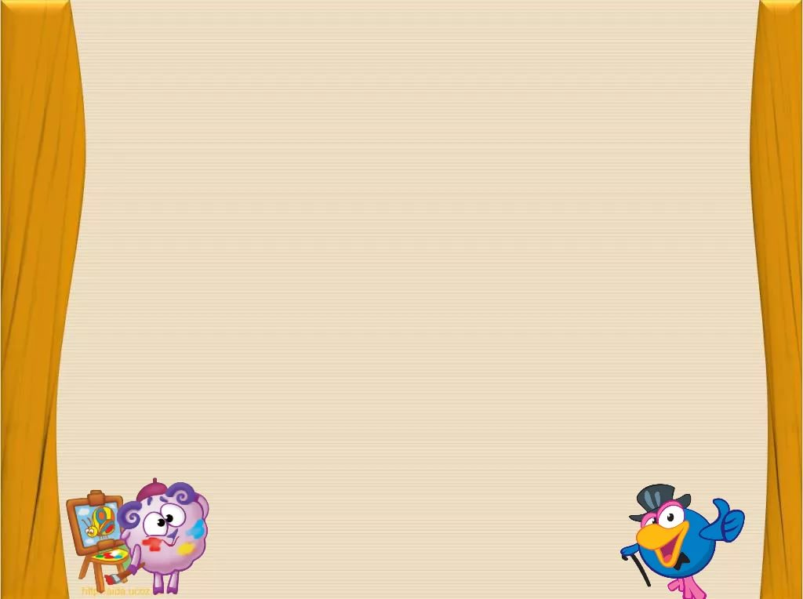
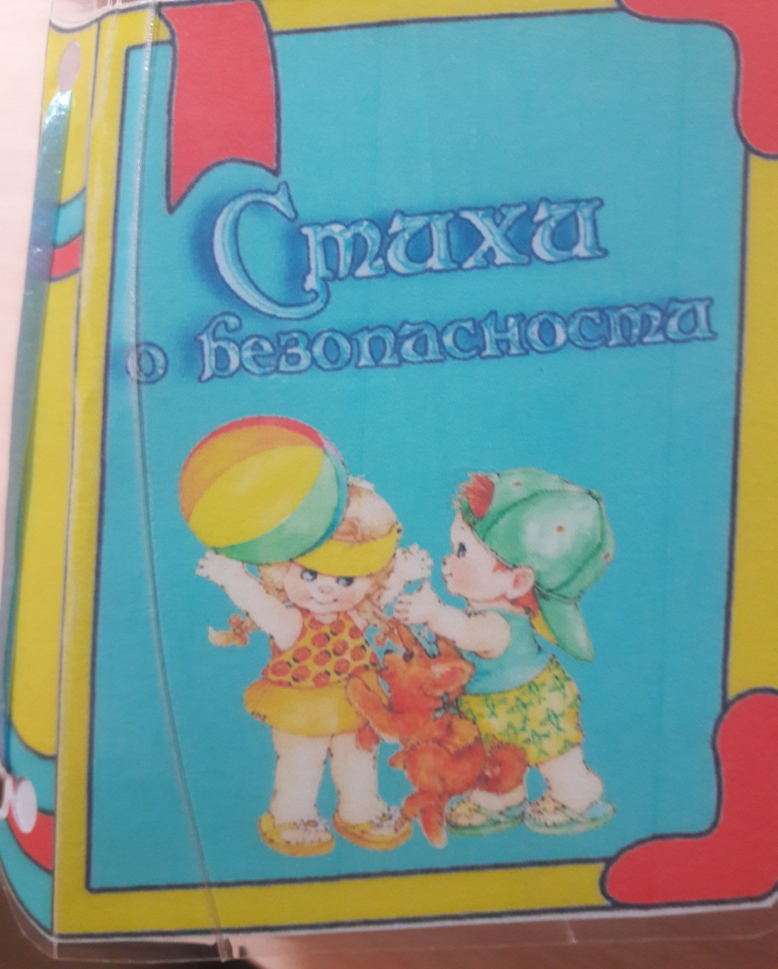

Slide 18
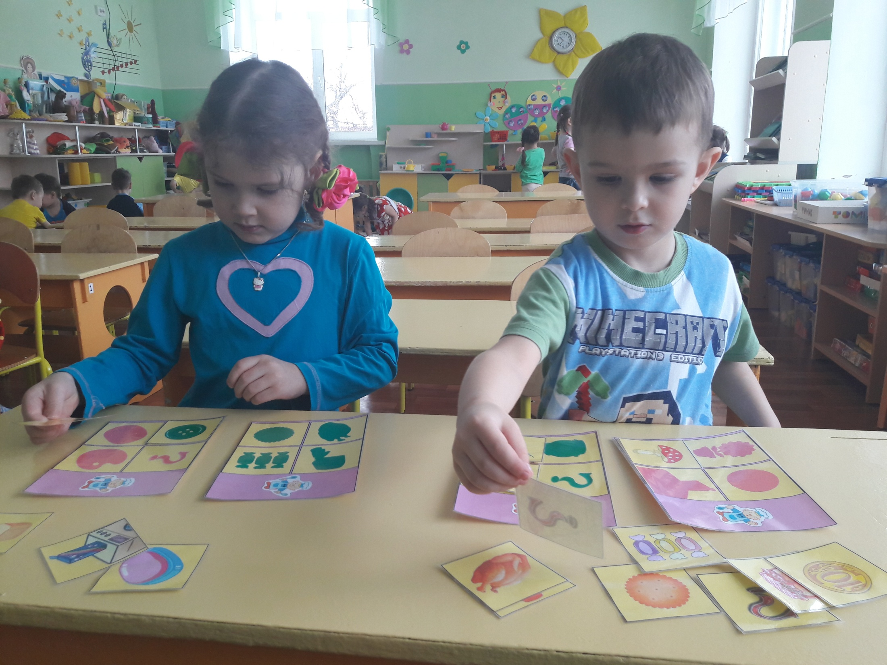

Slide 19
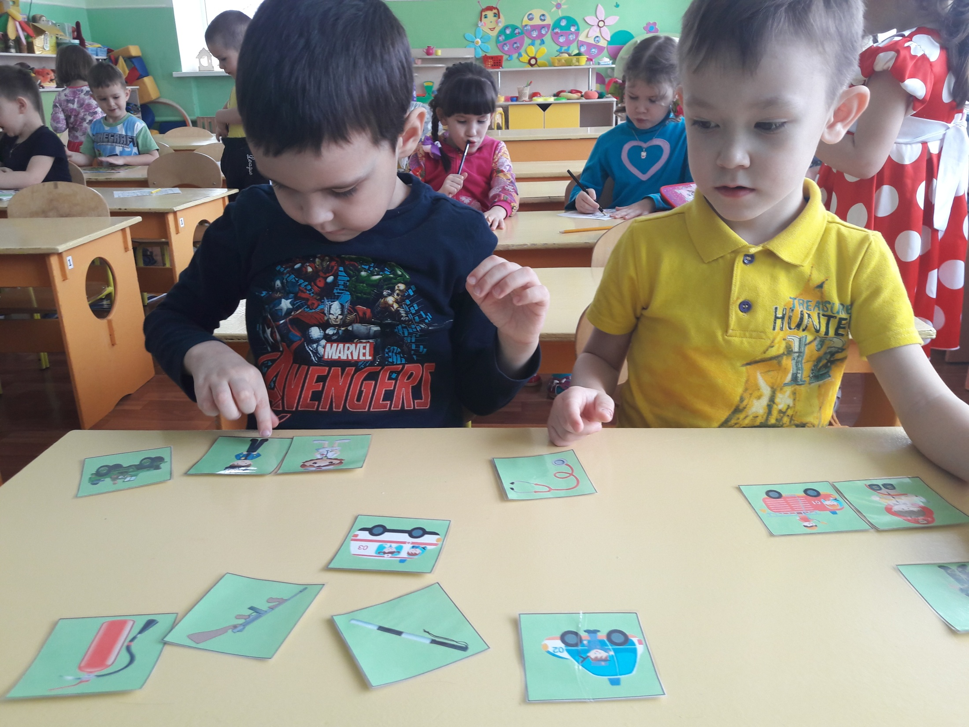

Slide 20
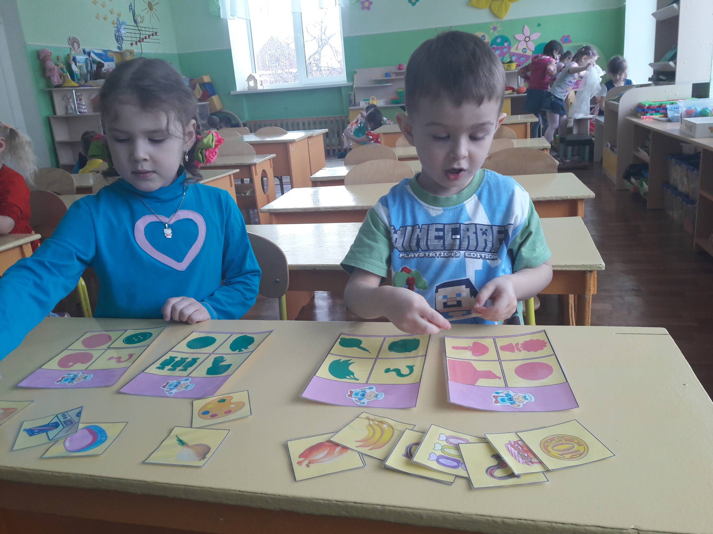

Slide 21
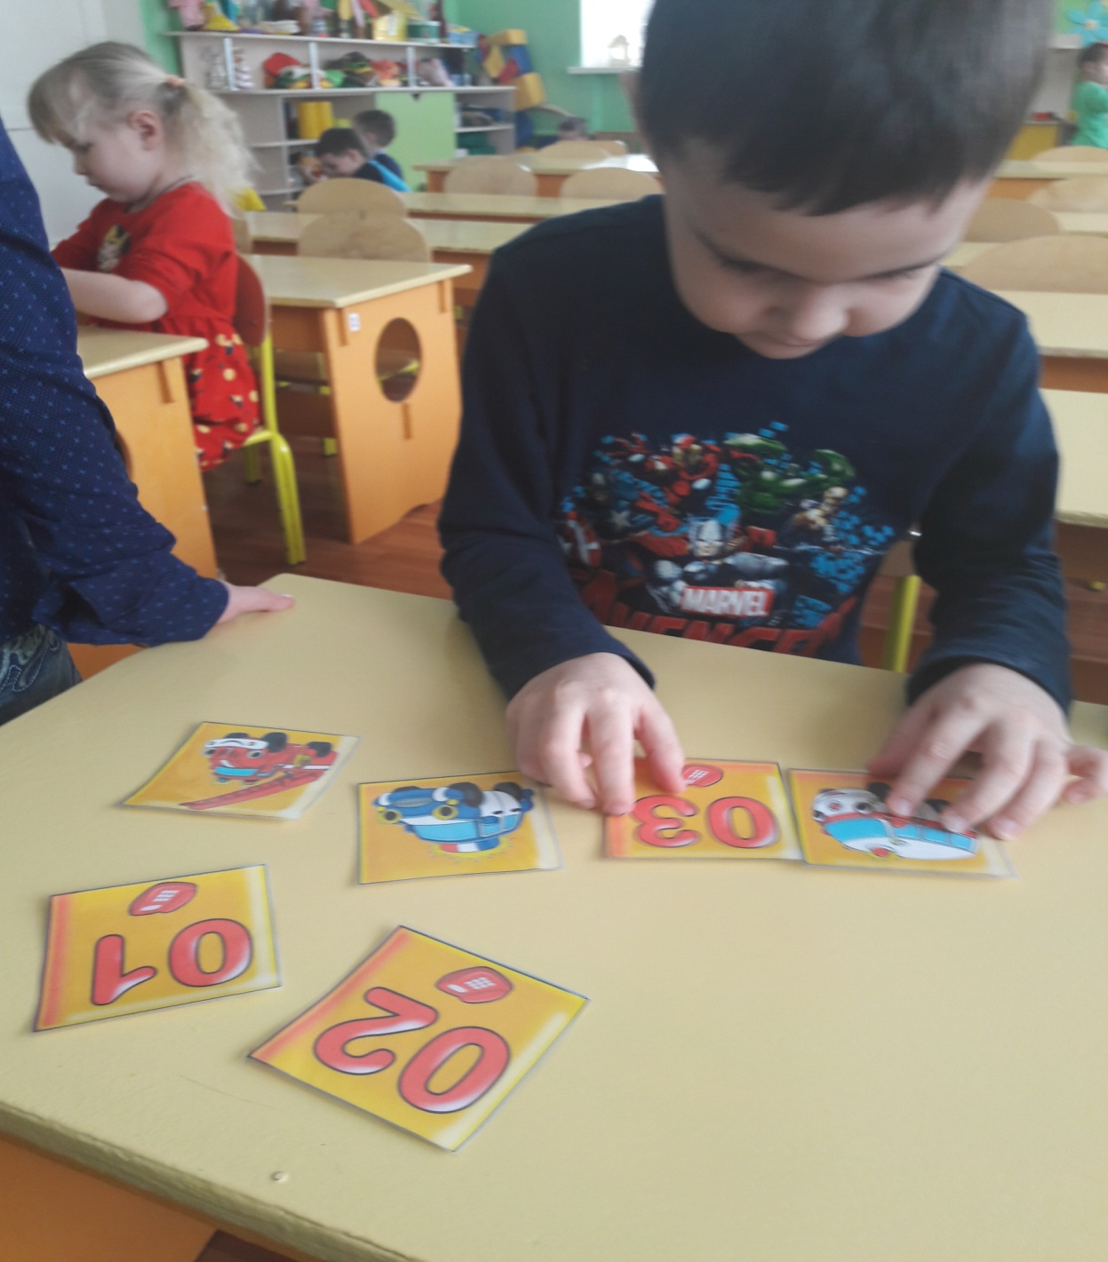

Slide 22
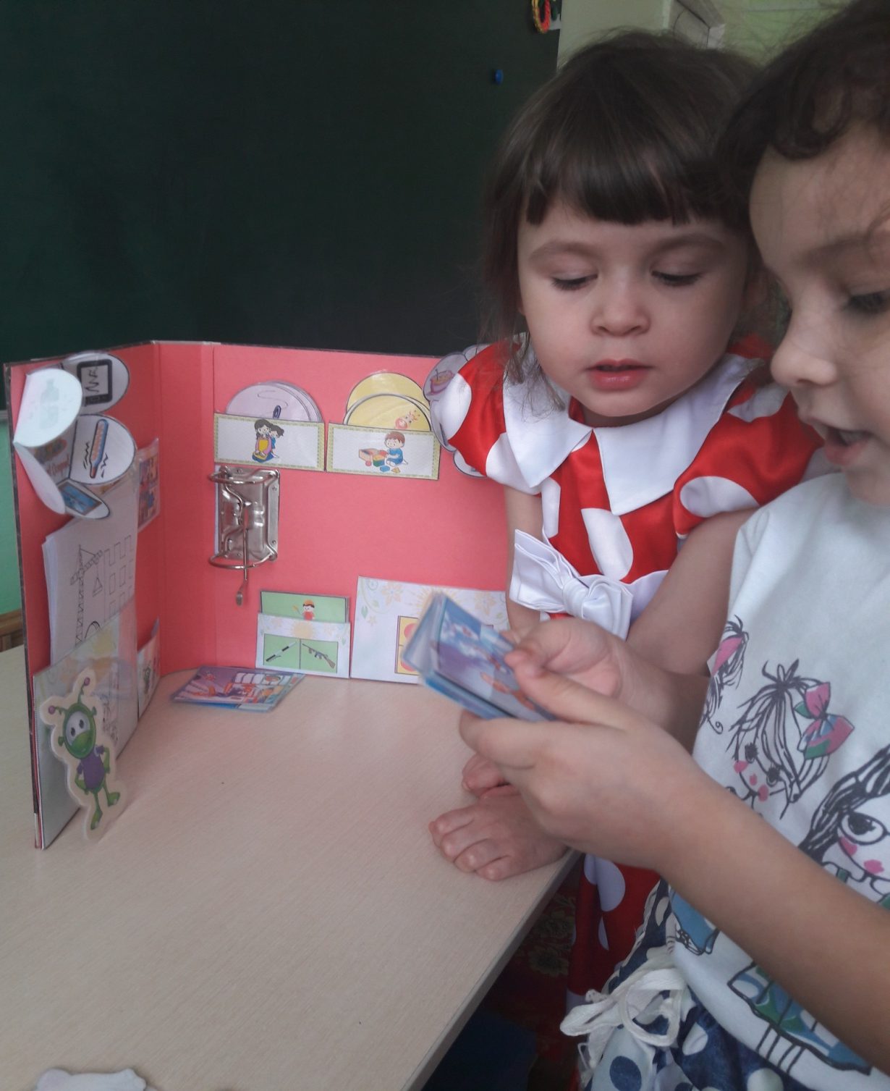

Slide 23
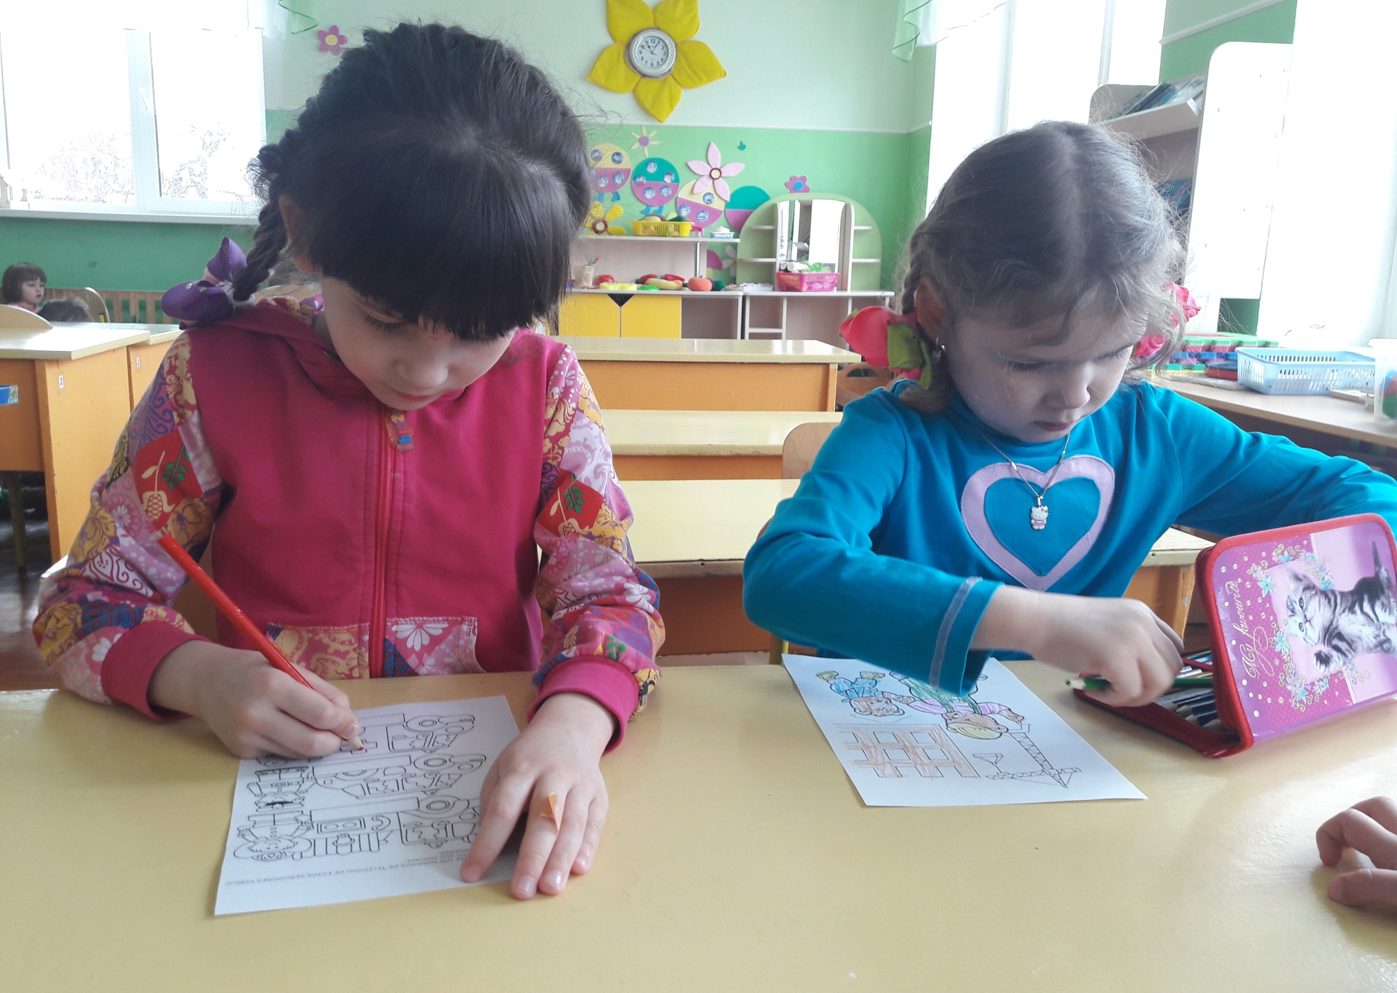

Slide 24
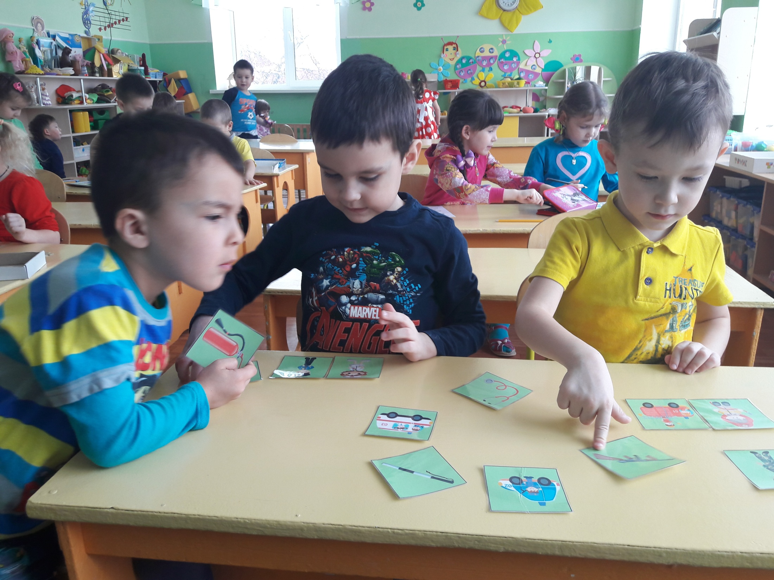

Slide 25


